Slide 1
Tìm hiểu Prototype Pattern
Trần Ngọc Đản
Nguyễn Trọng Thuận

Slide 2
Tổng quan
Mẫu prototype cho chép tạo bản sao (duplicate) của một đối tượng.
Ta dùng mẫu prototype khi một đối tượng được tạo bằng cách thông thường tốn chi phí quá lớn. Ví dụ như một đối tượng được tạo ra khi ta truy vấn từ cơ sở dữ liệu lớn.
Ta clone đối tượng này để sử dụng nhiều lần, tránh việc tạo ra một đối tượng mới lại phải tốn chi phí truy vấn từ cơ sở dữ liệu.

Slide 3
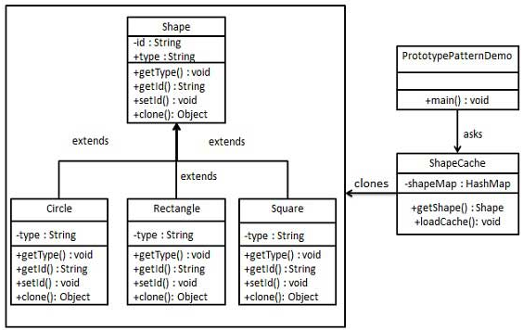
Cách khiển khai
ProtopypePatternDemo sử dụng lớp ShapeCache để lấy một đối tượng Shape.
ShapeCache: lưu trữ các đối tượng Shape trong Hashtable, khi có yêu cầu lấy một đối tượng Shape thì sẽ trả về bản sao của đối đượng này.
Các lớp Circle, Rectangle, Square kế thừa abstract class Shape.

Slide 4

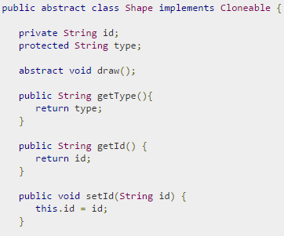
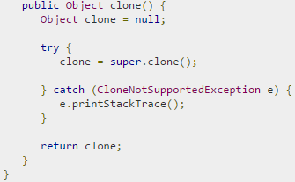
Cách triển khai (tt)
Bước 1: Tạo abstract class Shape implements tới interface Cloneable.

Slide 5
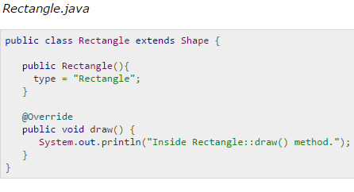
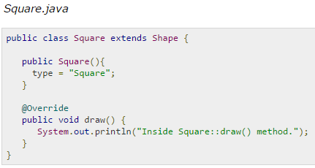
Cách triển khai(tt)
Bước 2: Tạo các lớp cụ thể kế thừa abstract class Shape.

Slide 6
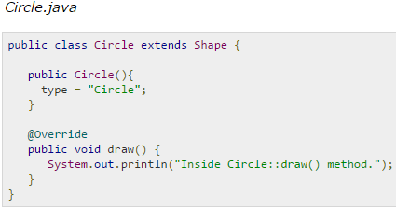
Cách triển khai (tt)
Bước 2: Tạo các lớp cụ thể kế thừa abstract class Shape.(tt)

Slide 7
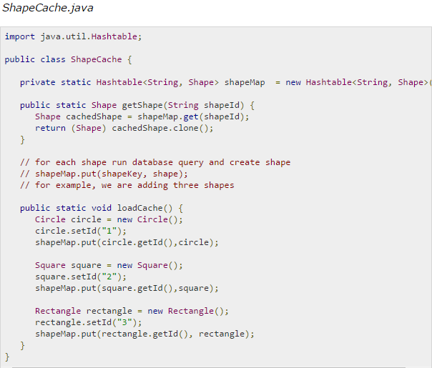
Cách triển khai (tt)
Bước 3: Tạo lớp ShapeCache để lấy các lớp từ CSDL và lưu các lớp này vào Hashtable.

Slide 8
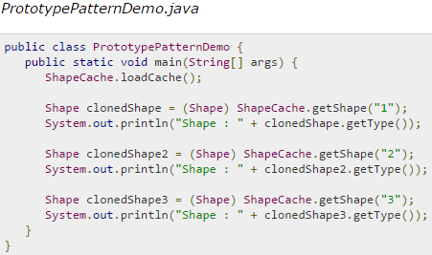
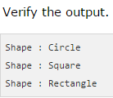
Cách triển khai (tt)
Bước 4: Lớp PrototypePatternDemo (main) sử dụng ShapeCache để lấy đối tượng được clone từ Hashtable.

Slide 9
Tài liệu tham khảo
http://www.tutorialspoint.com/design_pattern/prototype_pattern.htm

